Slide 1
案例 - 获取天气预报信息

Slide 2
步骤
使用Url 链接网络，读取天气信息
Url, UrlConnection
InputStream
从输入流读取信息并转为字符串
把字符串 ->天气预报类
输出天气预报

Slide 3
找到可以获取天气JSON的网站
http://blog.csdn.net/fancylovejava/article/details/26102635
发现：
http://www.weather.com.cn/data/cityinfo/101010100.html
101010100 是北京的城市代码
蒙自：101290309
http://m.weather.com.cn/img/b0.gif

Slide 4
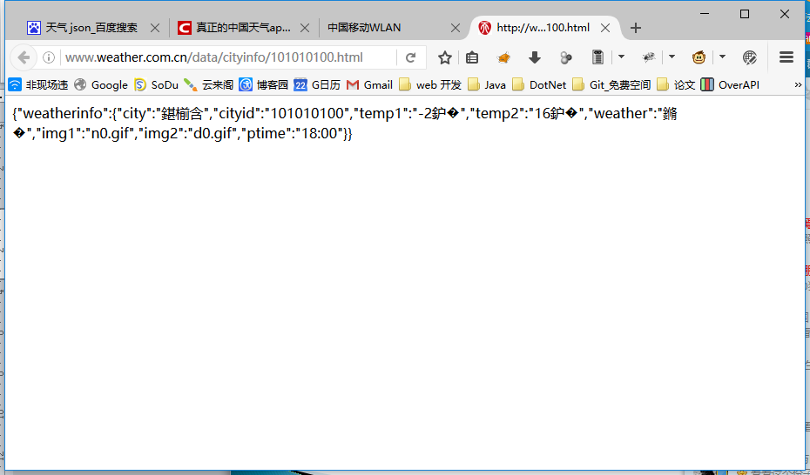
测试网络接口
用浏览器打开
http://www.weather.com.cn/data/cityinfo/101010100.html

Slide 5
程序1
用Url链接
URL url = new URL("http://www.weather.com.cn/data/cityinfo/101290309.html");

Slide 6
URL
public URLConnection openConnection() throws IOException
返回一个 URLConnection 对象，它表示到 URL 所引用的远程对象的连接。 每次调用此 URL 的协议处理程序的 openConnection 方法都打开一个新的连接。
返回：到该 URL 的 URLConnection。
抛出： IOException - 如果发生 I/O 异常。

Slide 7
URLConnection
getContentEncoding
获取内容编码方式，可能是gzip
getInputStream
获取输入流

Slide 8
InputStream -> String
InputStream -> InputStreamReader
-> BufferedReader
public String readLine()

Slide 9
程序1 – 读取信息
URL url = new URL("http://www.weather.com.cn/data/cityinfo/101290309.html");
URLConnection urlc = url.openConnection();
InputStream is = urlc.getInputStream();
BufferedReader br = new BufferedReader(new StreamReader(is));
String str = br.readLine();
System.out.println(str);
br.close();

Slide 10
JSON
{ "weatherinfo":{
"city":"蒙自",
"cityid":"101290309",
"temp1":"31℃",
"temp2":"19℃",
"weather":"晴",
"img1":"d0.gif",
"img2":"n0.gif",
"ptime":"08:00“
}
}
图片接口：http://m.weather.com.cn/img/b0.gif

Slide 11
程序1 – 读取信息方法2
使用ByteArrayOutputStream
InputStream -> ByteArrayOutputStream
ByteArrayOutputStream.toString(charsetName);

Slide 12
程序1 – 读取信息方法2
URL url = new URL("http://www.weather.com.cn/data/cityinfo/101290309.html");
URLConnection urlc = url.openConnection();
InputStream is = urlc.getInputStream();
final int len = 1024;
byte data[] = new byte[len];
ByteArrayOutputStream bos = new rrayOutputStream();
while (true) {
int rlen = is.read(data);
if (rlen == -1) {
break;
}
bos.write(data, 0, rlen);
}
String str = bos.toString("UTF-8");
System.out.println(str);
bos.close();

Slide 13
JSON -> Object
{ "weatherinfo":{
"city":"蒙自",
"cityid":"101290309",
"temp1":"31℃",
"temp2":"19℃",
"weather":"晴",
"img1":"d0.gif",
"img2":"n0.gif",
"ptime":"08:00“
}
}
public class Weatherinfo {
private String city; // 城市中文名
private String cityid; // 城市 ID
private String temp1;
private String temp2;
private String weather; // 天气
private String img1; // ? 天气图标编号
private String img2; // ? 天气图标编号
private String ptime; // 发布时间

Slide 14
JSON -> Object
JSON -> Object 有很多工具，选用fastjson
https://github.com/alibaba/fastjson

Slide 15
资源
其他的天气接口
www.nohacks.cn/post-35.html
JSON -> Class
github.com/astav/JsonToJava/wiki/JsonToJava
www.jsonschema2pojo.org/
在线Json工具
json.cn/

